Slide 1

Lab 2 Shared Wallet
Bayu Kurnia Pratama
UTS Blockchain

Slide 2
2.1 Project Shared Wallet
Implementasi poyek
Tunjangan dana untuk anak per hari/minggu/bulan yang dapat di gunakan Pegawai memberi tunjangan ke pewawai lainnya untu keperluan biaya perjalanan mereka Bisnis memberikan kontraktor keperluan dana yang dapat di keluar untuk menggunakan anggaran
Pencapaian Dalam Develop
Memiliki sebuah “on-chain wallet smart contract”. Contract wallet dapat menyimpan saldo dan mengizinkan user untuk mengambil dana. Dapat memberikan tunjangan ke orang lain atau pada spesifik user berdasarkan alamat si user. Menggunakan Kembali smart contract yang telah di buat sebelumnya

Slide 3
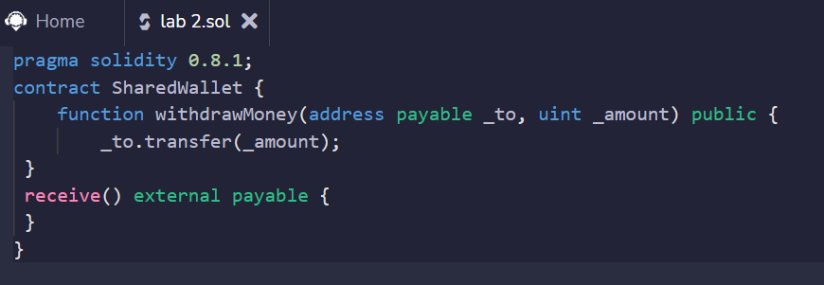
2.2 Mengidentidikasikan Smart Contract
Disamping ini adalah bentuk sederhana smartcontract. Ini dapat menerima ether dan memungkinkan untuk menarik Ether. Tetapi fungsi dari smart contract ini masih belum cukup berguna

Slide 4
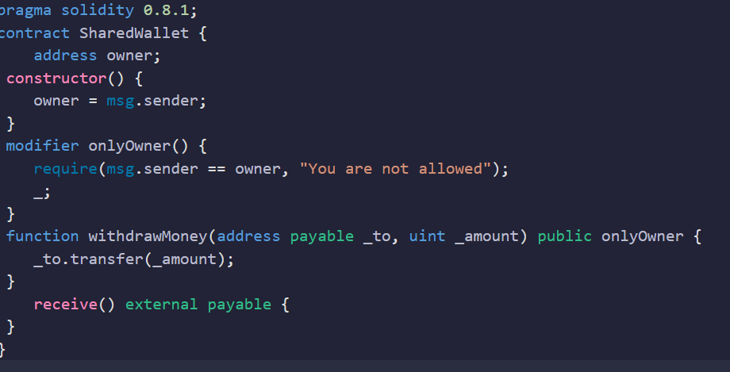
2.3 Perizinan
Membatasi pengeluaran saldo ke pemilik wallet itu sendiri dan bagaimana menentukan pemiliknya?
Pada code di samping dapat melakukan fungsi onlyOwner untuk ke fungsi winthdrawMoney

Slide 5
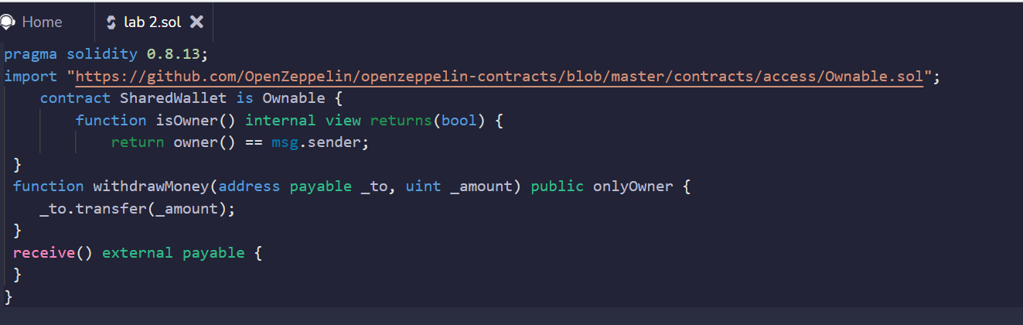
2.4 menggunakan kontrak dari OpenZepplin
Mempunyai logika “owner-logic” langsung didalam smart contract bukan lah hal yang mudah untuk di audit. Maka dari itu cobalah untuk memecah menjadi bagian-bagian kecil dan menggunakan smart contract yang telah di audit dari OpenZeppelin. Pada build OpenZepplin yang terbaru sudah tidak memiliki fungsi “isOwner” maka dari itu kita menambahkannya sendiri.

Slide 6
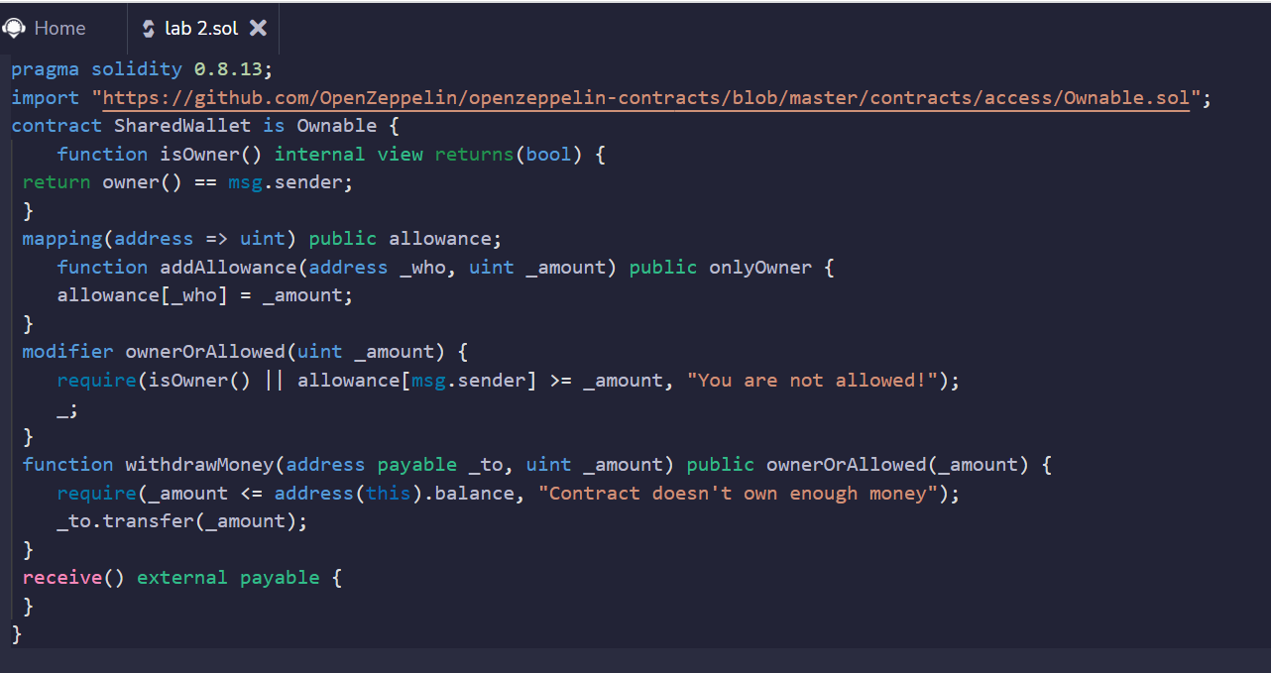
2.5 Menambahkan Pengeluaran Untuk Roles Luar
Step ini melakukan mapping, address ke uint amount
Jika dilihat akan ada bug double spending

Slide 7
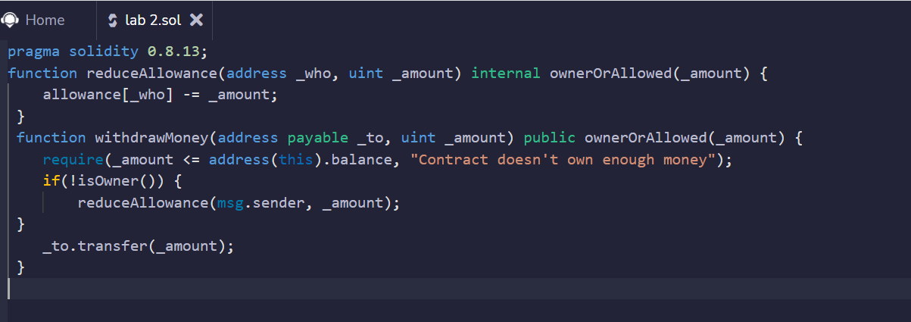
2.6 Fix Pengeluaran Untuk Menghindari Spending
Tanpa mengurangi tunjangan penarikan, seseorang dapat terus menerus menarik jumlah yang sama berulang-ulang.

Slide 8
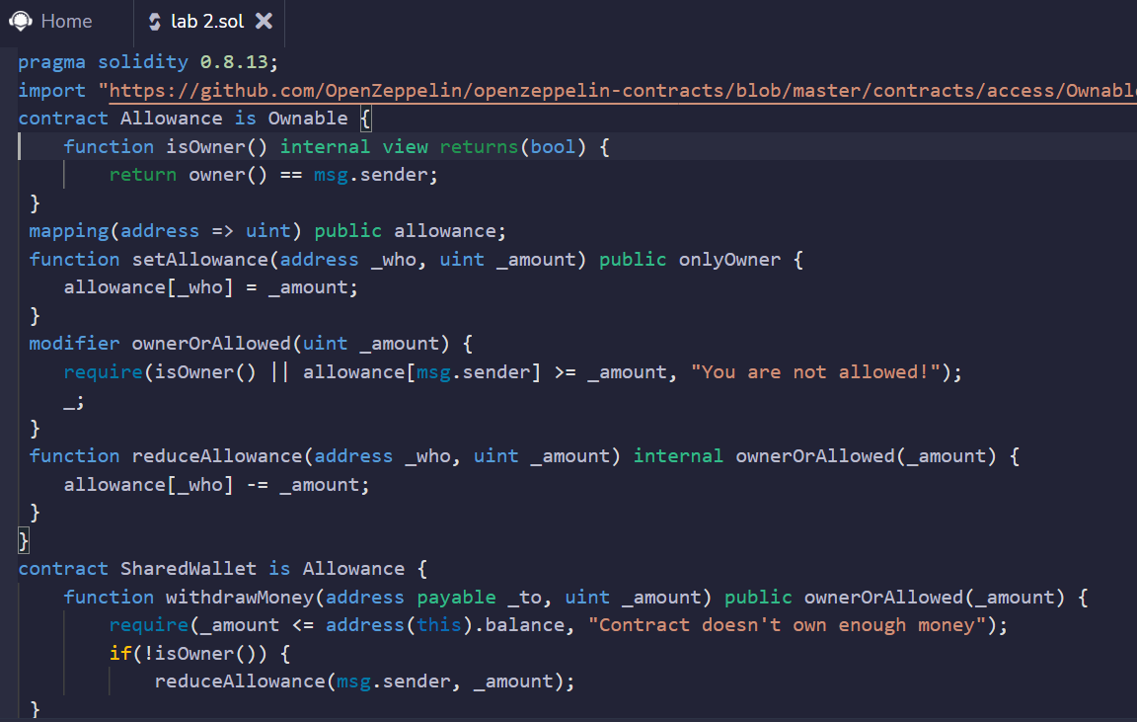
2.7 Improve Struktur Smart Contract
Sekarang kita mengetahui fungsi dasar kami, kami dapat menyusun kontrak pintar secara berbeda. Untuk membuatnya lebih mudah dibaca, kita bisa istirahat
fungsionalitas menjadi dua kontrak pintar yang berbeda.

Slide 9
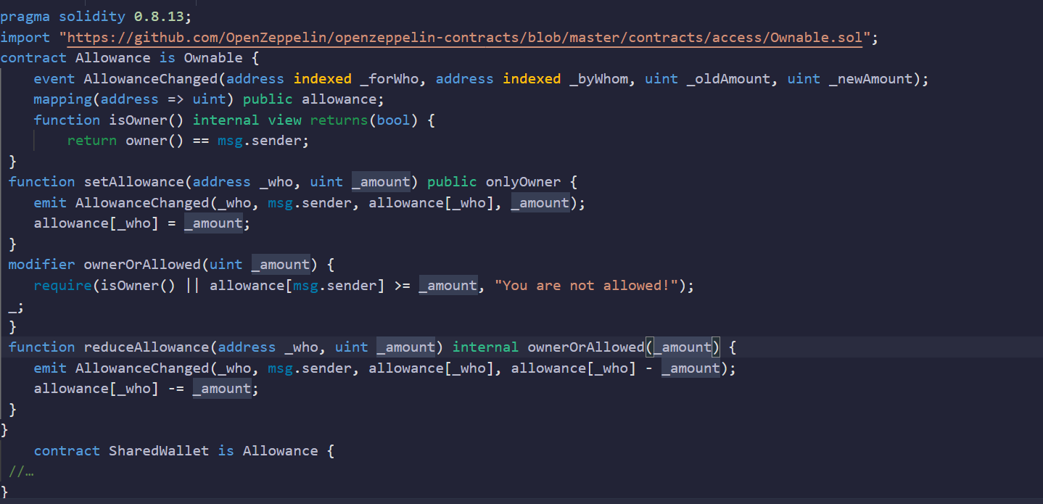
2.8 Menambahkan Event di Dalam Allowance Smart Contract
Menambahkan kontrak dengan salah satu yang hilang

Slide 10
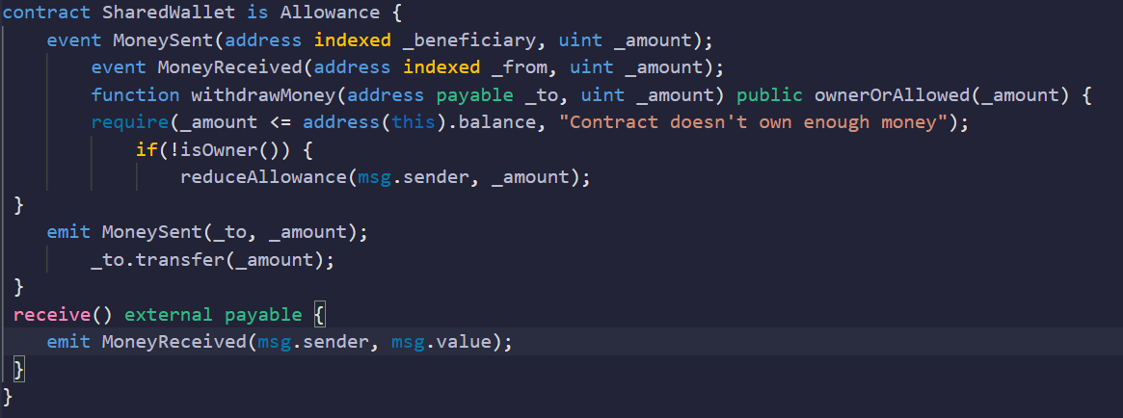
2.9 Menambahkan Event didalam Kontrak Shared Wallet
Melakukan Dompet bersama, ketika seseorang menyetor atau menarik dana

Slide 11
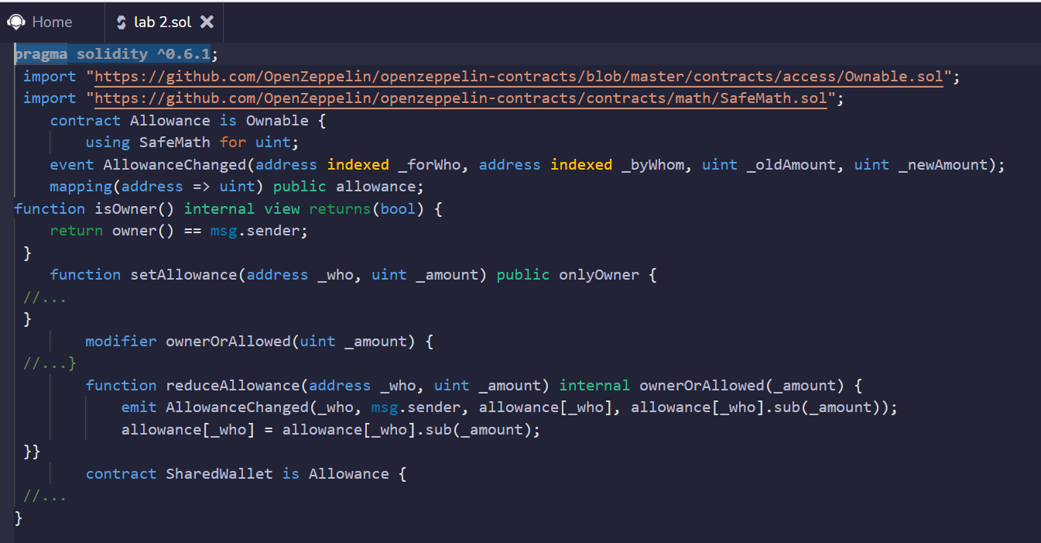
2.10 Tambahkan SafeMath Library safeguard Operasi Matematika
Pada code ini SafeMath Library operasi aritmatika pada solidity di bungkan pada overflow. Dimana code ini mengembalikan traksaksi jika terjadi operasi jika terjadi overflow dan code ini bisa digunakan pada versi solidity diatas 8.0

Slide 12
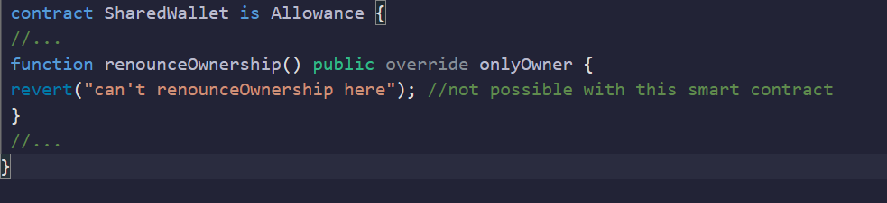
2.11 Menghapus dari fungsi Renouce Ownership
Pada langkah ini menghapus fungsi sebuah pemilik. Simplenya memberhentikan dari pengembalian. Dan tambahkan fungsi sharedwallet

Slide 13
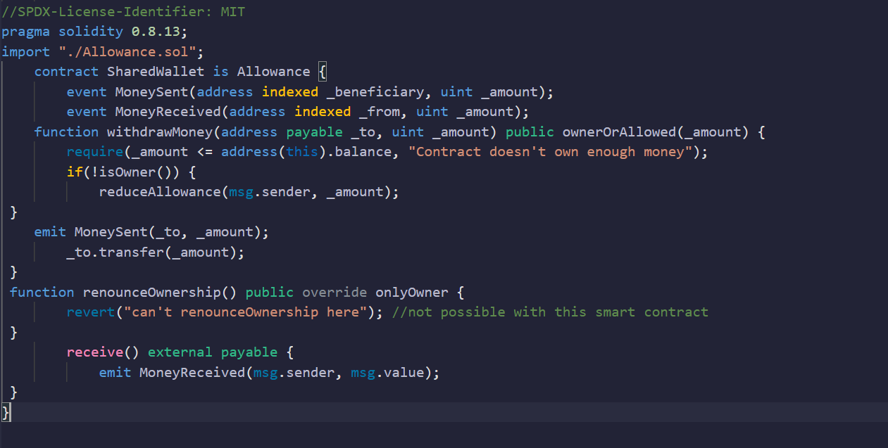
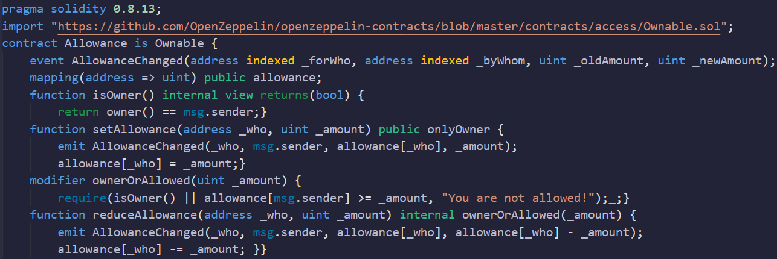
2.12 memindahkan smart contract dalam beberapa file
Sebelah kiri adalah Sharedwallet.sol
Dan sebelah kanan Allowance.sol

